Slide 1
Learning-ADC_TO_PWM
Ce document résume mes observations suite à la programmation de la carte de développement : « Nucleo-L476RG ».
L’objectif est d’avoir un cycle de PWM en fonction de l’entrée de l’ADC.

Slide 2
Première étape
J’utilise l’ADC dans la boucle « While » puis je copie le buffer vers le registre de la PWM avec un décalage de 4 bits pour passer de 12 bit à 16 bit.
La fréquence de ma PWM est calculé comme ceci :
80 MHz / 65535 = 1,22 kHz
Ensuite le rapport cyclique sera entre 100% et 0% en fonction de la valeur de l’ADC.
J’ai branché un potentiomètre au borne de l’ADC pour faire varier la tension.
Note importante : travaillant avec un Logic, je n’observe que des trame numérique. Je n’ai pas faire d’observation en entrée de l’ADC.

Slide 3
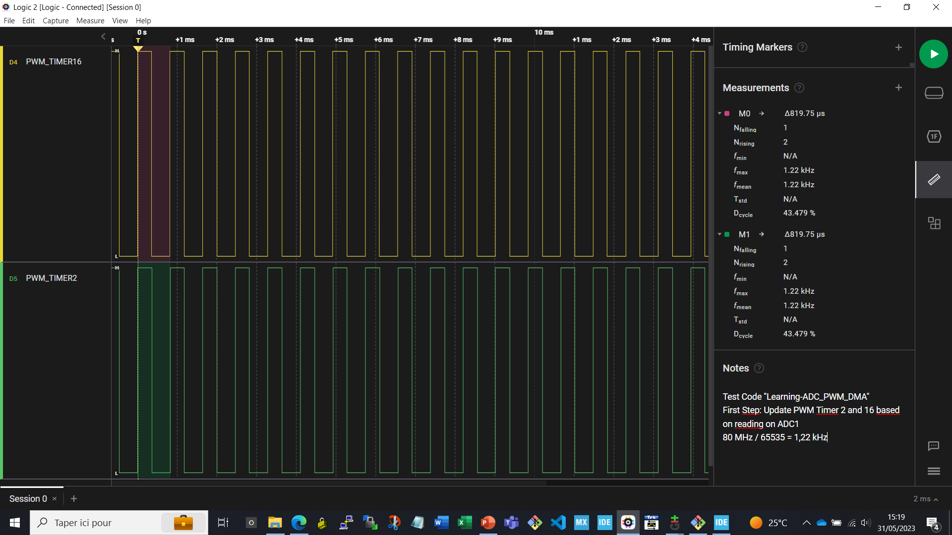

Slide 4
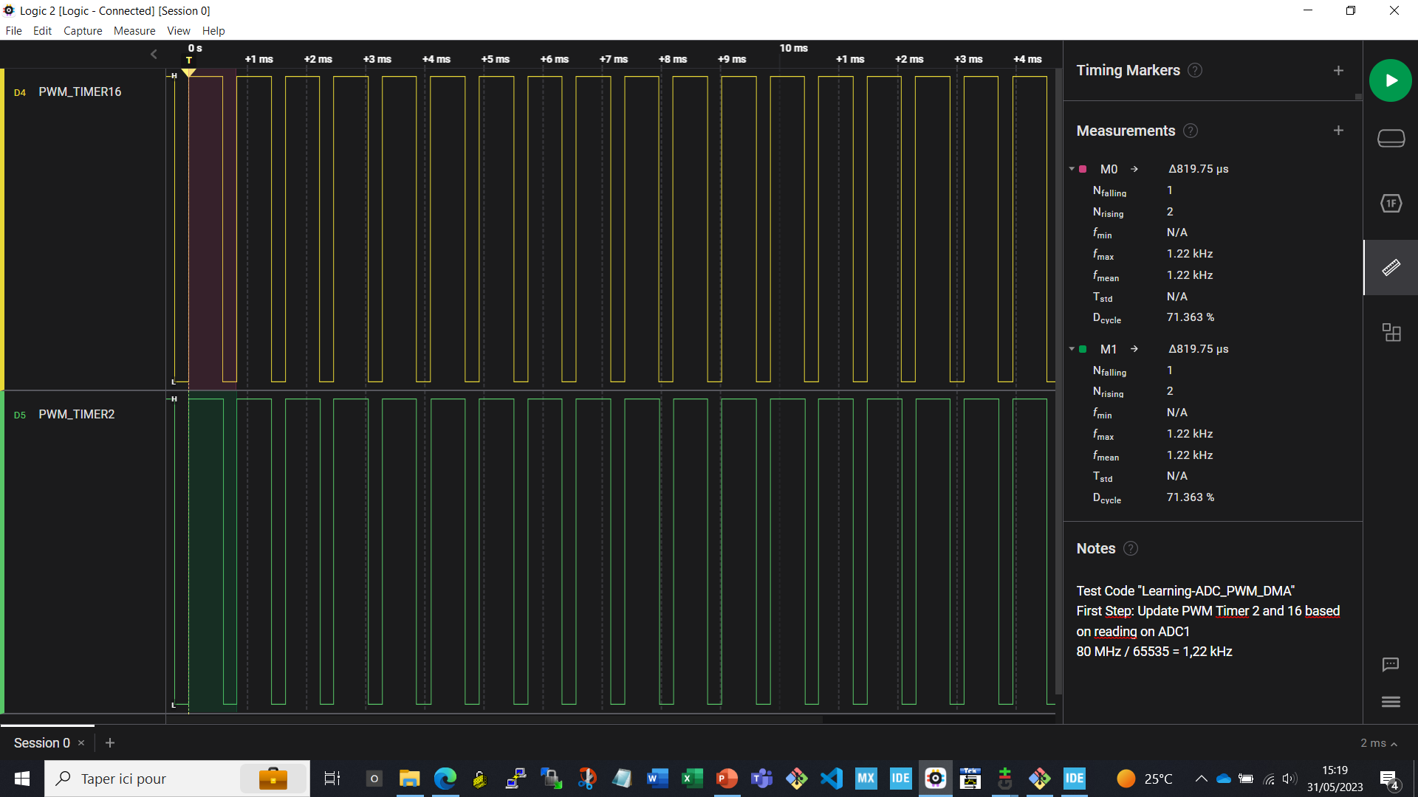

Slide 5
Deuxième étape
J’utilise l’ADC en mode interruption pour copier le buffer vers le registre de la PWM avec un décalage de 4 bits pour passer de 12 bit à 16 bit.
La fréquence de ma PWM est calculé comme ceci :
80 MHz / 65535 = 1,22 kHz
Ensuite le rapport cyclique sera entre 100% et 0% en fonction de la valeur de l’ADC.
J’ai branché un potentiomètre au borne de l’ADC pour faire varier la tension.
Note importante : travaillant avec un Logic, je n’observe que des trame numérique. Je n’ai pas faire d’observation en entrée de l’ADC.

Slide 6
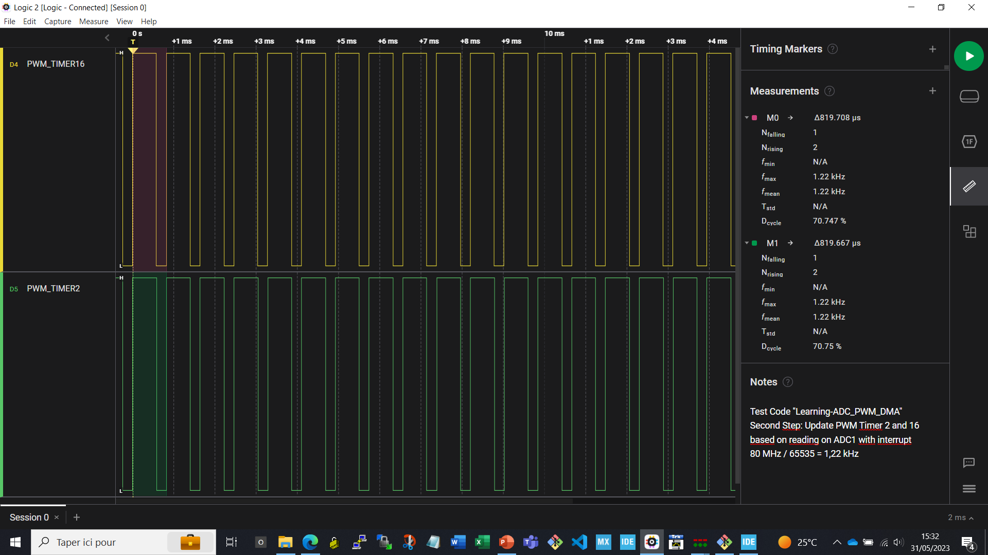

Slide 7
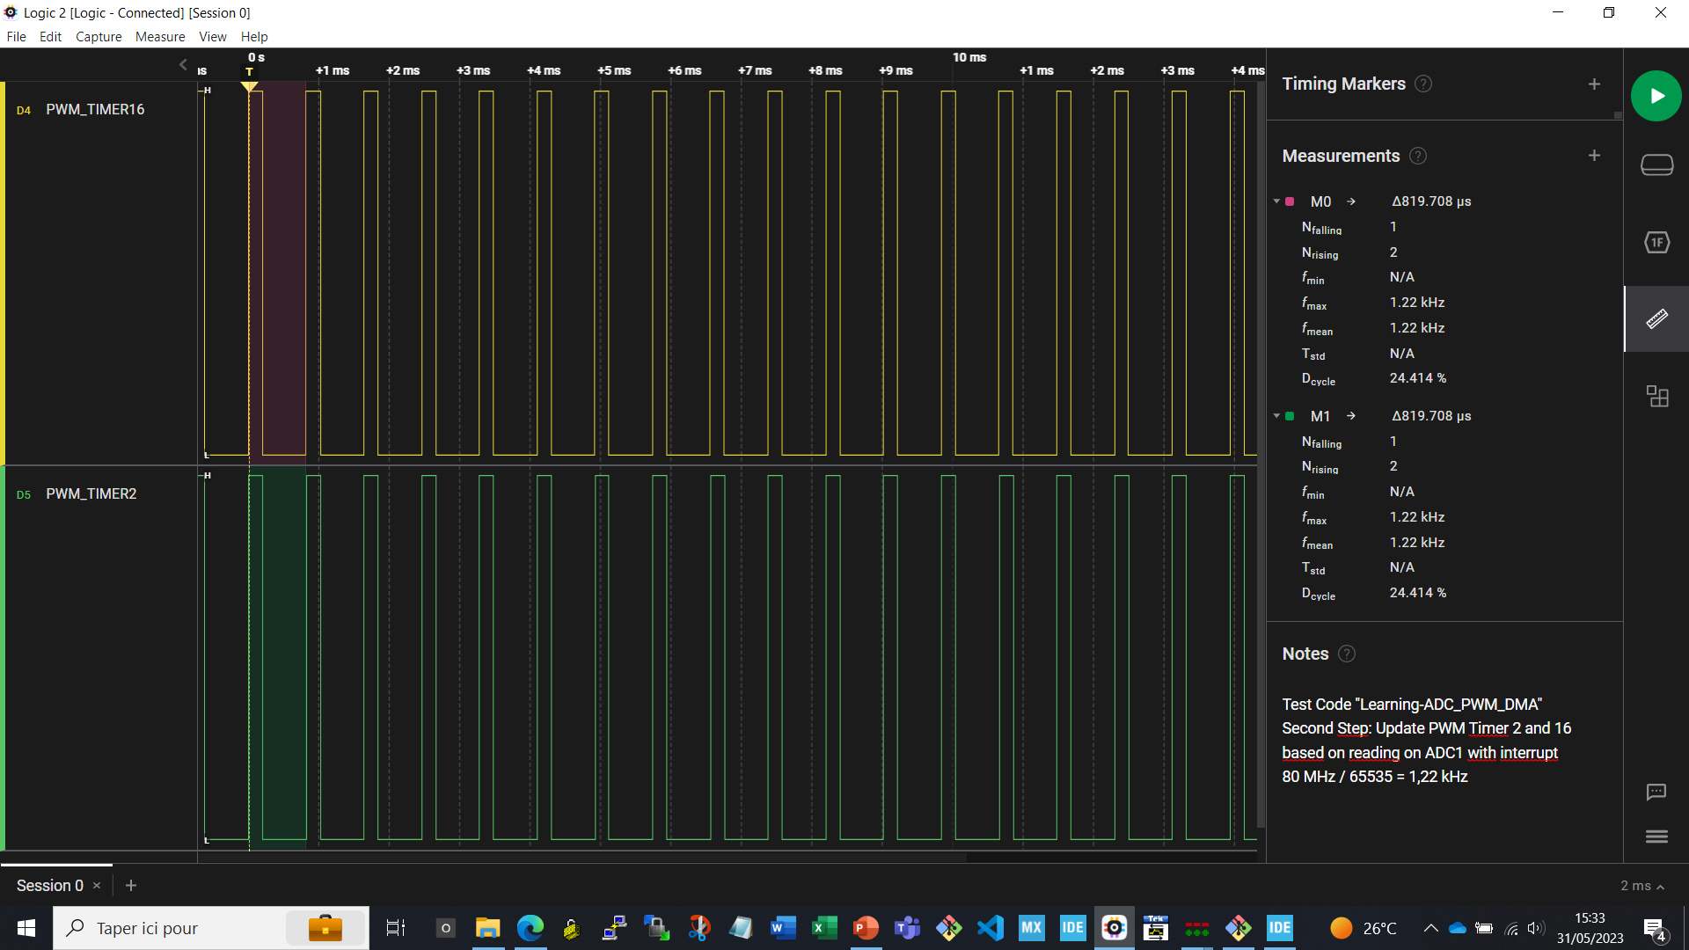

Slide 8
Troisième étape
J’utilise une DMA en mode circulaire sur l’ADC pour copier le buffer vers le registre de la PWM avec un décalage de 4 bits pour passer de 12 bit à 16 bit.
La fréquence de ma PWM est calculé comme ceci :
80 MHz / 65535 = 1,22 kHz
Ensuite le rapport cyclique sera entre 100% et 0% en fonction de la valeur de l’ADC.
J’ai branché un potentiomètre au borne de l’ADC pour faire varier la tension.
Note importante : travaillant avec un Logic, je n’observe que des trame numérique. Je n’ai pas faire d’observation en entrée de l’ADC.

Slide 9
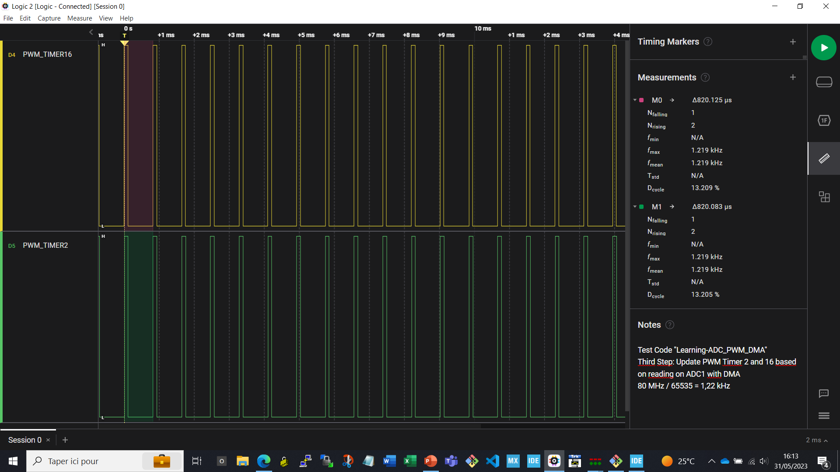

Slide 10


Slide 11
Conclusion
Grâce à ces exercices, j’ai appris à utiliser :
Le logiciel Logic
ADC
Les Timer en mode PWM
Le mode circulaire de la DMA
Faire la différence entre le « polling », l’interruption, l’utilisation DMA

